Slide 1
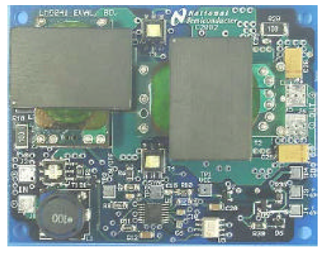
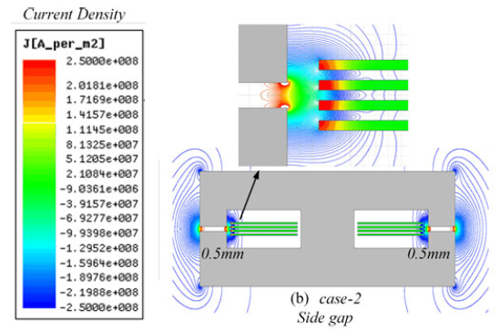
Projeto:
Estudo e projeto de elementos magnéticos com construção planar para aplicação em conversores estáticos.
Exemplo de conversor construído com magnético planar: Conversor Push-Pull entrada em corrente.
Entrada: 36 - 75V
Saída: 2.5 V / 50 A
Tamanho: 58x76x13mm
Equipe:
Naelton O. de Souza (Mestrando)
Sérgio V. G. Oliveira (Dr. Eng – Professor)
Objetivo da Pesquisa:
Fonte: BELL, R., "Introduction to Push-Pull and Cascaded Power Converter Topologies", National Semiconductor seminar, 2003.
Estudo e projeto de elementos magnéticos planares (transformadores e indutores), para aplicação em conversores estáticos, onde é necessária uma elevada densidade de potência e ao mesmo tempo maior eficiência do conversor.
Descrição:
Estudo de uma metodologia de projeto para os componentes magnéticos construídos com a estrutura planar, incluindo análise computacional por elementos finitos, para estimativa mais precisa do comportamento das perdas e outros aspectos relevantes para otimização do componente operando em frequência elevada como: análise do efeito pelicular e de proximidade na resistência CA dos enrolamentos.
Análise por elementos finitos em 2-D mostrando o espraiamento de fluxo em estrutura planar com entreferro e efeito na distribuição de corrente nos condutores.
Estágio atual da Pesquisa
Revisão bibliográfica e desenvolvimento teórico inicial. Estudo da ferramenta de simulação, análises em 2-D para verificação qualitativa de conceitos.
Fonte: OUYANG, Z., THOMSEN, O. C., & ANDERSEN, M. A. E. Overview of Planar Magnetic Technology – Fundamental Properties. IEEE Transactions on Industrial Electronics, v. 29, nº 9, p.4888-4900, September 2014.

